Slide 1

V1: "Mein Dashboard" Seite mit Infos befüllen

Slide 2
Wieso ein Dashboard?
Visuelle Präsentation von der Performance
Möglichkeit auf Trends zu reagieren
Effizienz und Ineffizienz identifizieren
Vergleich Firmendurchschnitt vs Me

Slide 3
INHALT
Projektbeschrieb
Ausgangslage
Aufgabenstellung
Projektvorgehen
Zeitplan
Projektmethode
Meilensteine
Konzipierung
Mockup
Realisierung
Fazit

Slide 4

Projektbeschrieb
Erläuterung der Ausgangslage und Aufgabenstellung

Slide 5

Ausgangslage
Betehende Appliaktion im “Dev” Tenant: Mitarbeiter Aktien Index (MAX)
Bestehendes Mockup
Bestehender Jira Task
https://www.satw.ch/de/fixe-seiteninhalte/event-header/schweiz-befindet-sich-in-guter-ausgangslage
Projektbeschrieb
Projektvorgehen
Konzipierung
Realisierung
Fazit
Demo

Slide 6
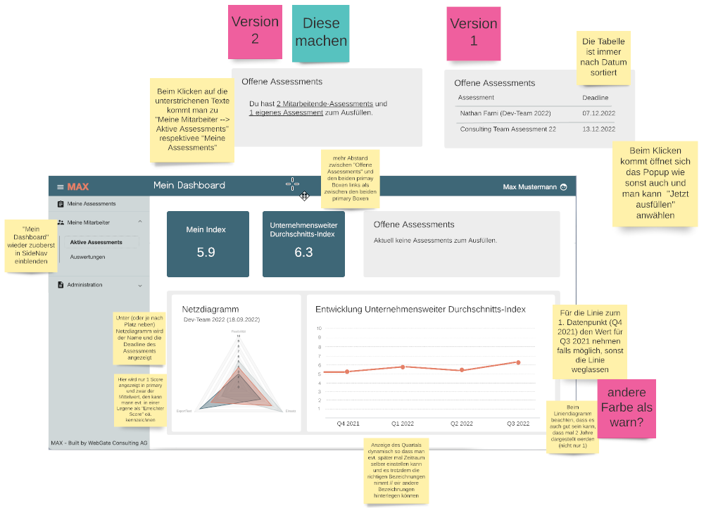

Aufgabenstellung
Projektbeschrieb
Projektvorgehen
Konzipierung
Realisierung
Fazit
Demo

Slide 7
Projektvorgehen
Einsicht in die Projektmethode und die Planung des Projekts

Slide 8
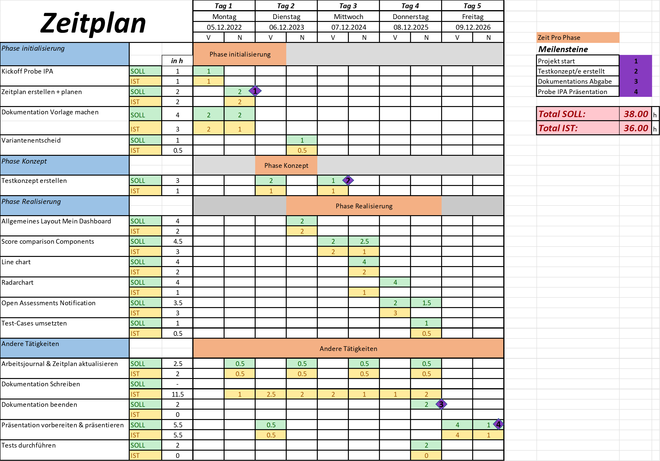
Projektbeschrieb
Projektvorgehen
Konzipierung
Realisierung
Fazit
Demo

Slide 9
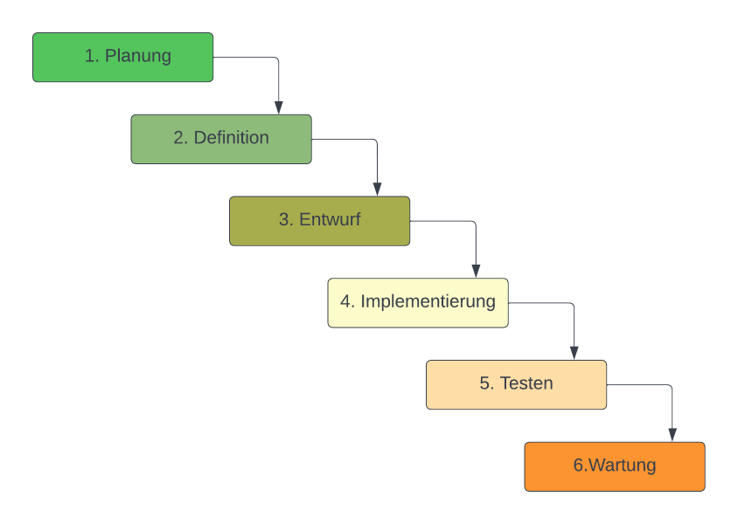
Projektmethode
Wasserfallmethode
6 Phasen
6. Wartung nicht im Projekt
Projektbeschrieb
Projektvorgehen
Konzipierung
Realisierung
Fazit
Demo

Slide 10
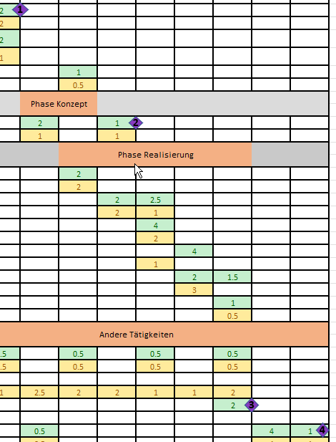
Meilensteine
Projekt start
Testkonzept/e erstellt
Dokumentations Abgabe
Probe IPA Dokumentation
Projektbeschrieb
Projektvorgehen
Konzipierung
Realisierung
Fazit
Demo

Slide 11
Konzipierung
Erörterung des Konzepts und Veranschaulichung der Idee

Slide 12
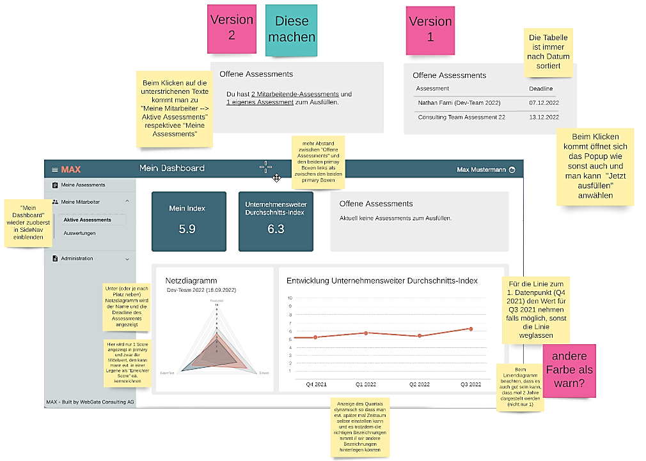
Mockup
Projektbeschrieb
Projektvorgehen
Konzipierung
Realisierung
Fazit
Demo

Slide 13
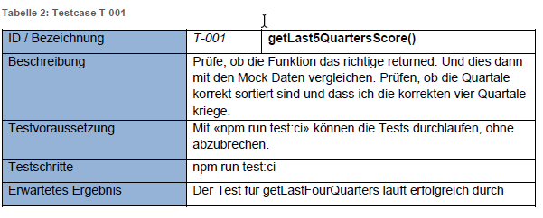
Testkonzept
Unit tests
4 Testcases
Projektbeschrieb
Projektvorgehen
Konzipierung
Realisierung
Fazit
Demo

Slide 14
Realisierung
Rückblick auf die Durchführung des Projekts

Slide 15
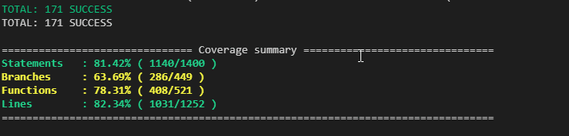
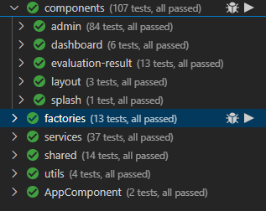
Testergebnisse on Testcases
Alle Tests erfolgreich
1 Test im Dashboard ➔ 100% coverage
Projektbeschrieb
Projektvorgehen
Konzipierung
Realisierung
Fazit
Demo

Slide 16

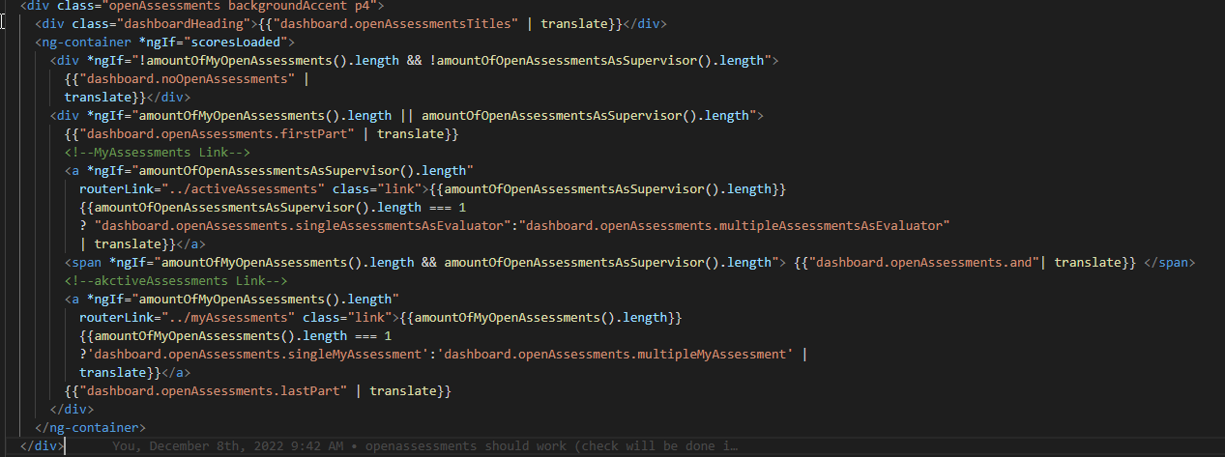
Offene Assessments
Projektbeschrieb
Projektvorgehen
Konzipierung
Realisierung
Fazit
Demo

Slide 17
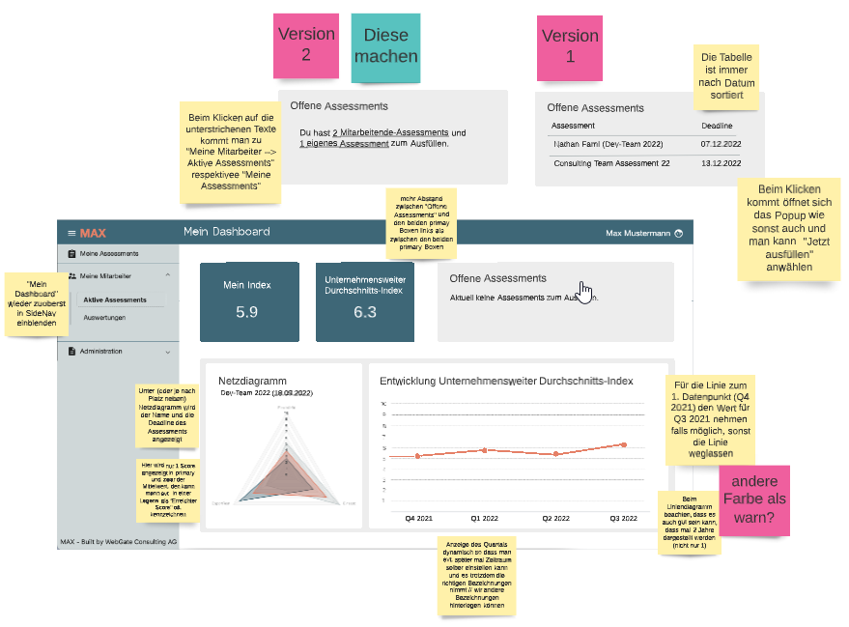
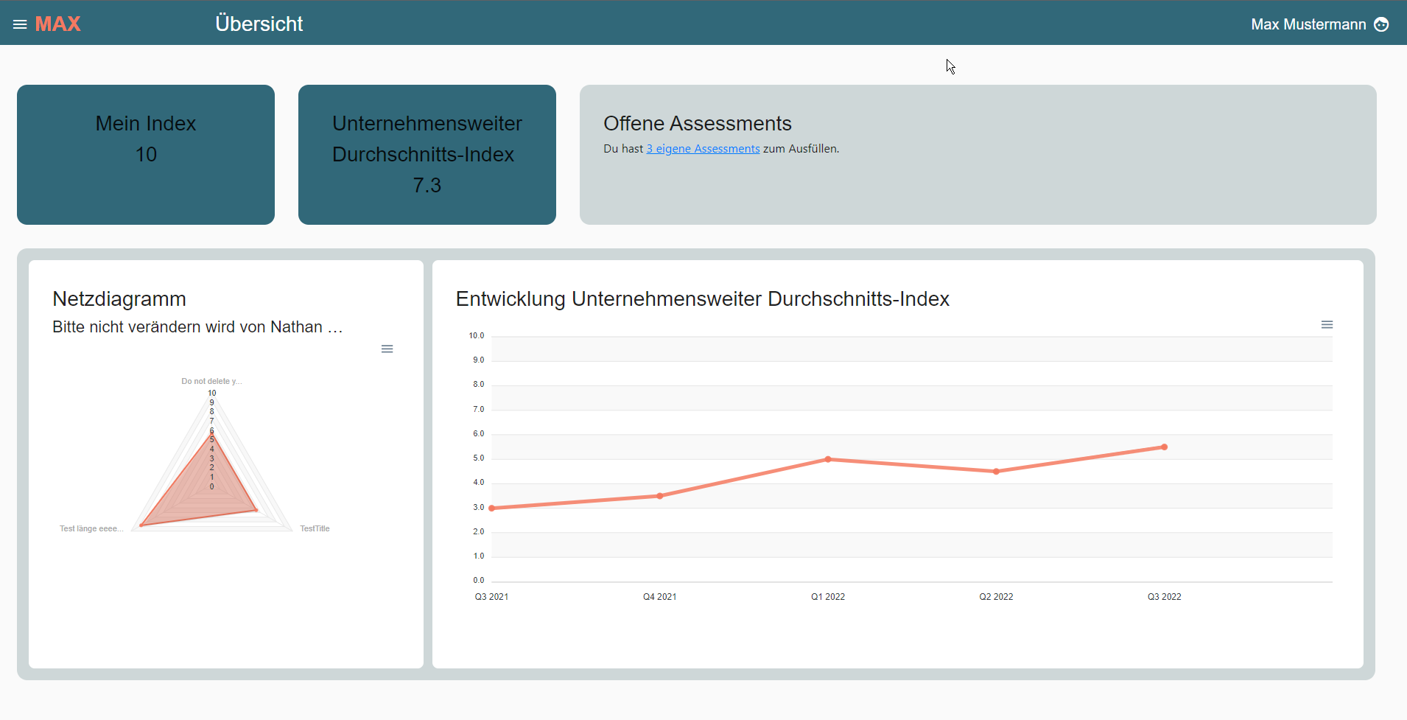
MAX Dashboard
Projektbeschrieb
Projektvorgehen
Konzipierung
Realisierung
Fazit
Demo

Slide 18
Fazit
Abschlussfazit zum Projekt
Projektbeschrieb
Projektvorgehen
Konzipierung
Realisierung
Fazit
Demo

Slide 19
Live Demo
Projektbeschrieb
Projektvorgehen
Konzipierung
Realisierung
Fazit
Demo

